Slide 1

Bài 125
LUYỆN TẬP
(Sách giáo khoa Toán 3 - Tập hai- Trang 42)

Slide 2
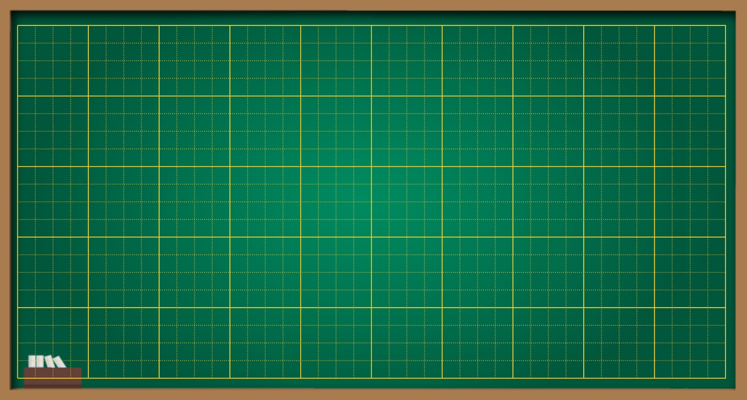
Thứ … ngày … tháng … năm ….
Bài 125
Luyện tập

Slide 3




Slide 4


Thứ … ngày … tháng … năm 2023
Bài 125: Luyện tập

Slide 5

Luyện tập

Slide 6
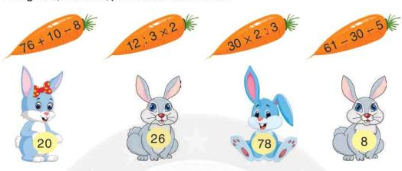
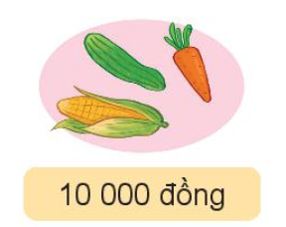
1
Tìm giá trị thích hợp với mỗi biểu thức.
Notes:
GV giáo dục HS cách tiết kiệm, để dành tiền phù hợp với lứa tuổi

Slide 7
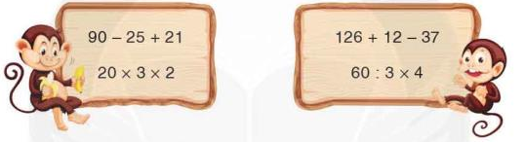
2
Tính giá trị của mỗi biểu thức:
90 – 25 + 21 =
126 + 12 - 37 =
138 - 37
65 +21
= 101
= 86
60 : 3 x 4 =
20 x 4
60 x 2
20 x 3 x 2 =
= 80
= 120

Slide 8
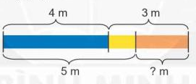
3
Tìm độ dài của băng giấy màu cam:
+ Độ dài bằng giấy màu cam bằng độ dài bằng giấy dài nhất trừ độ dài bằng giấy màu xanh (5 m).
+ Độ dài bằng giấy dài nhất bằng 4 + 3 = 7 (m)
+ Vậy ta có độ dài bằng giấy màu cam là 4 + 3 - 5 = 2 (m).
Notes:
GV giáo dục HS cách tiết kiệm, để dành tiền phù hợp với lứa tuổi

Slide 9







4
Chọn hình thích hợp thay cho dấu ?
Notes:
GV giáo dục HS cách tiết kiệm, để dành tiền phù hợp với lứa tuổi

Slide 10



Dặn dò
Notes:
GV xem trước bài sau để dặn dò hs chuẩn bị

Slide 11


Toán

